Slide 1
Группа компаний
«КОВРОВСКИЕ КОТЛЫ»
Разрабатывает, производит, поставляет и вводит в эксплуатацию:
Водогрейные, термомасляные и паровые котельные и мини-ТЭЦ как энергоэффективное оборудование, работающее на возобновляемых источниках энергии (биомассе, торфе и т.п.). http://www.termowood.ru 8 (800) 222 – 9000
2. Быстровозводимые блочно-модульные здания, европейского качества,
до 3-х этажей строительства, с возможностью разборки, перевозки и последующей сборки. http://www.kovrovmodul.ru +7 (999) 77 – 69 - 100
Весь комплекс работ из одних рук:
Проектирование
Производство
Поставка
Монтаж
Пусконаладка
Сервисное обслуживание

Slide 2
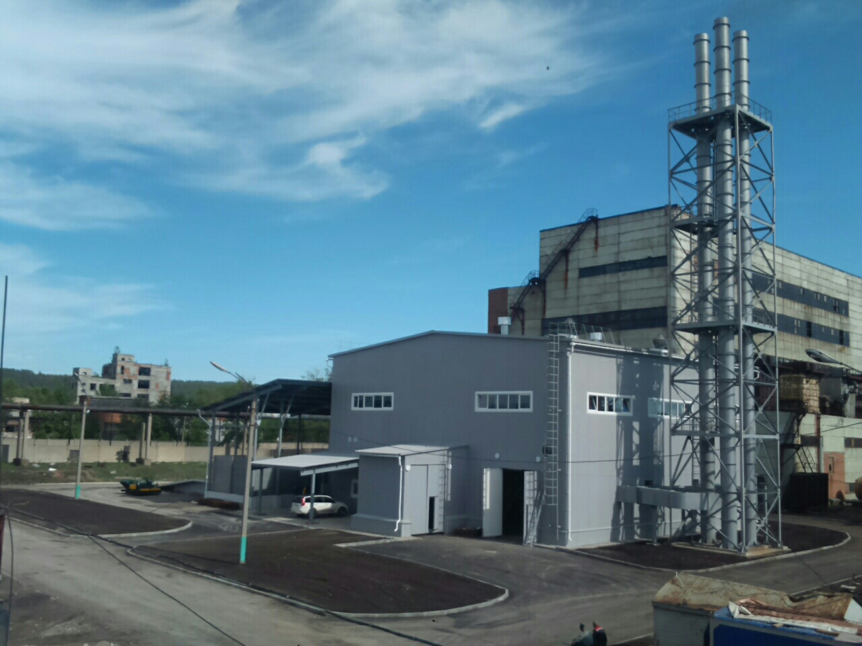
Котельная 15 МВт на щепе в ЖКХ (Иркутская область, 2017 год)

Slide 3
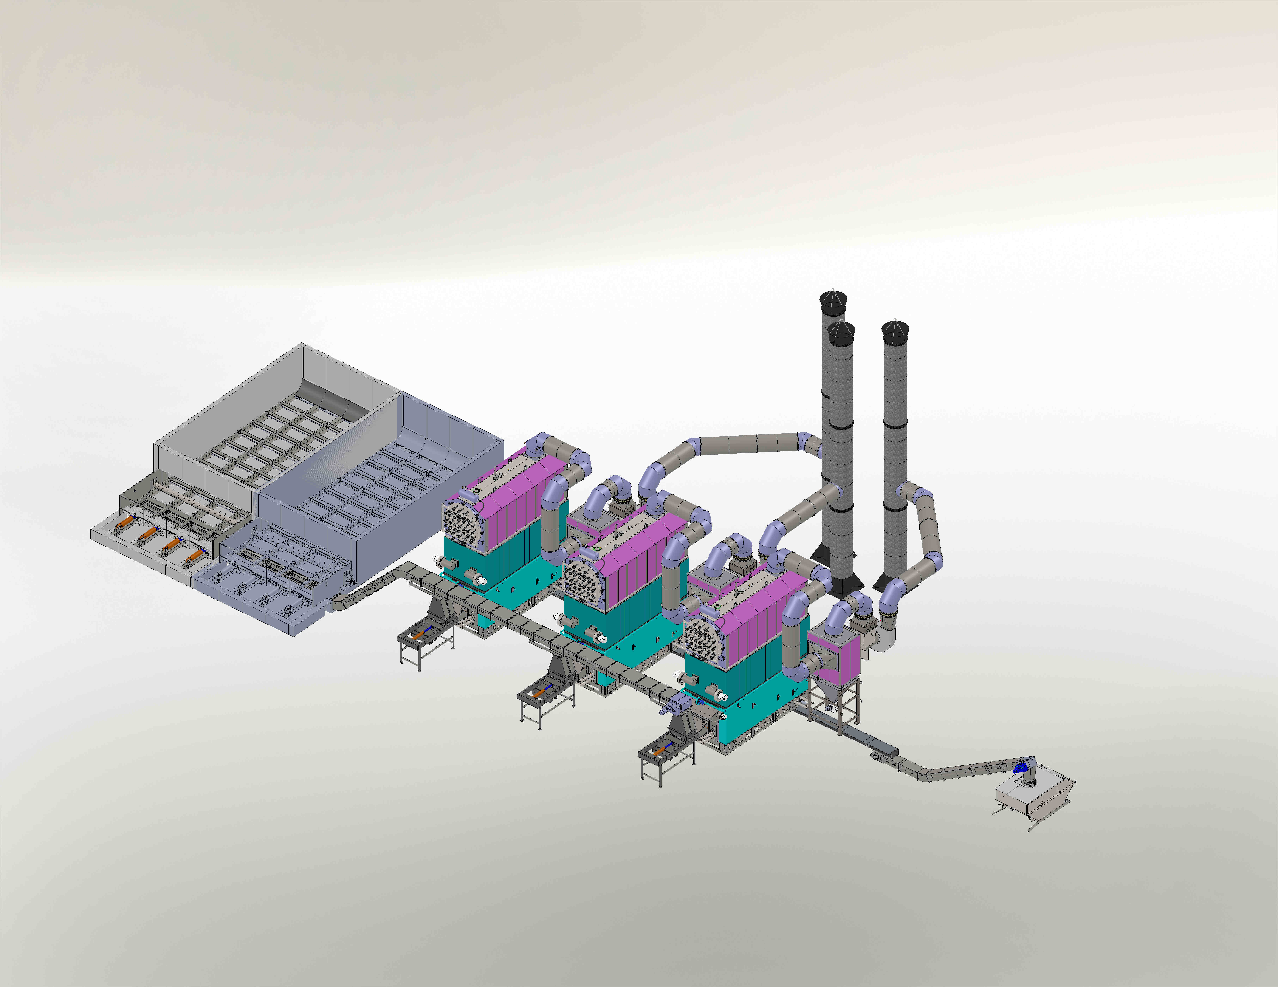
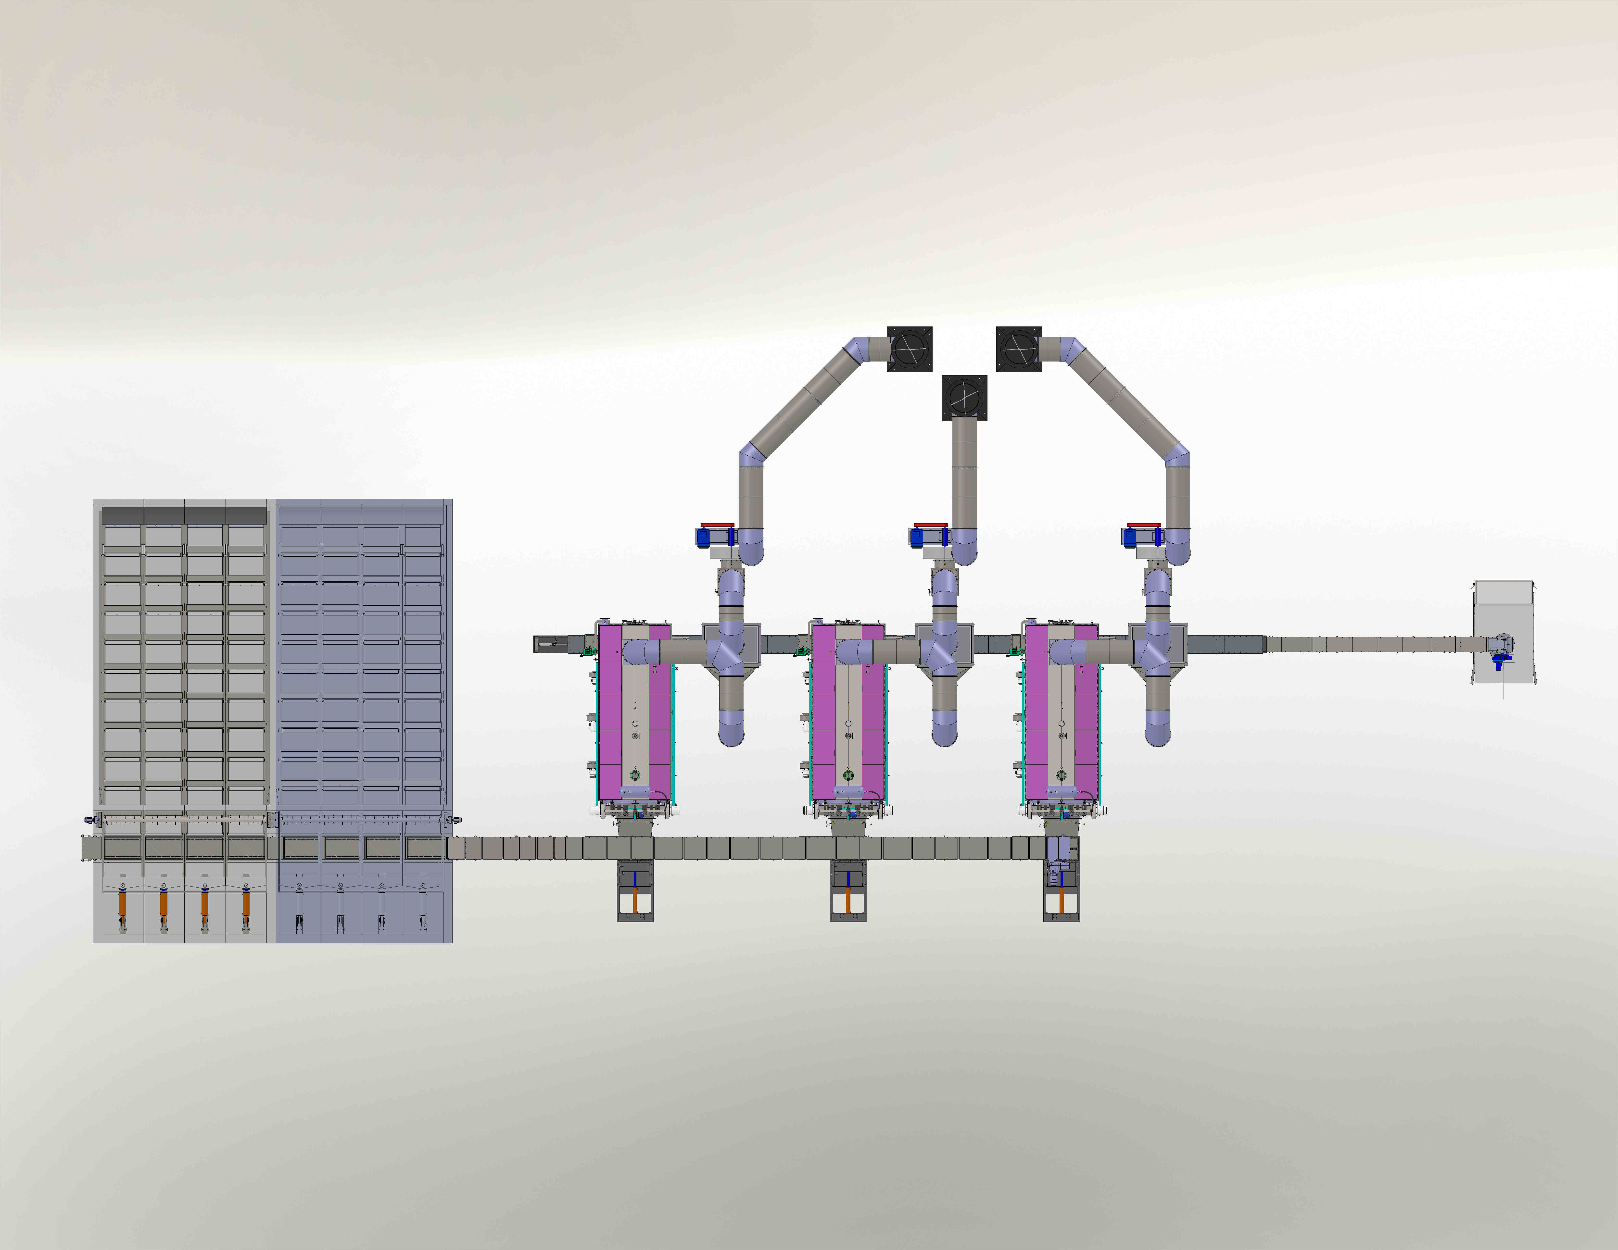
Планировочные решения размещения оборудования (виды сверху)

Slide 4
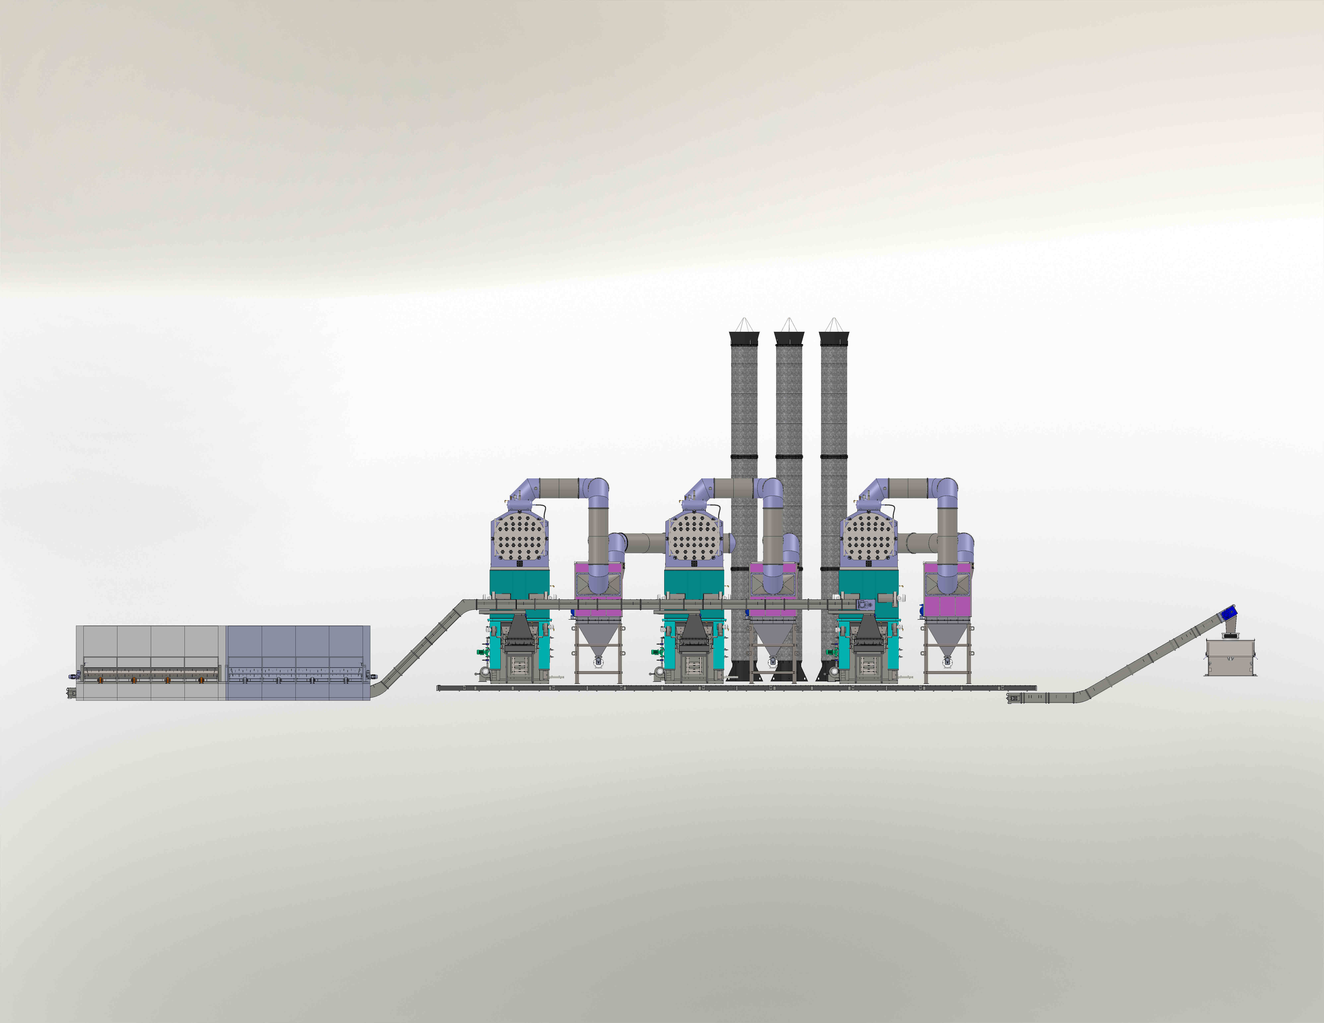
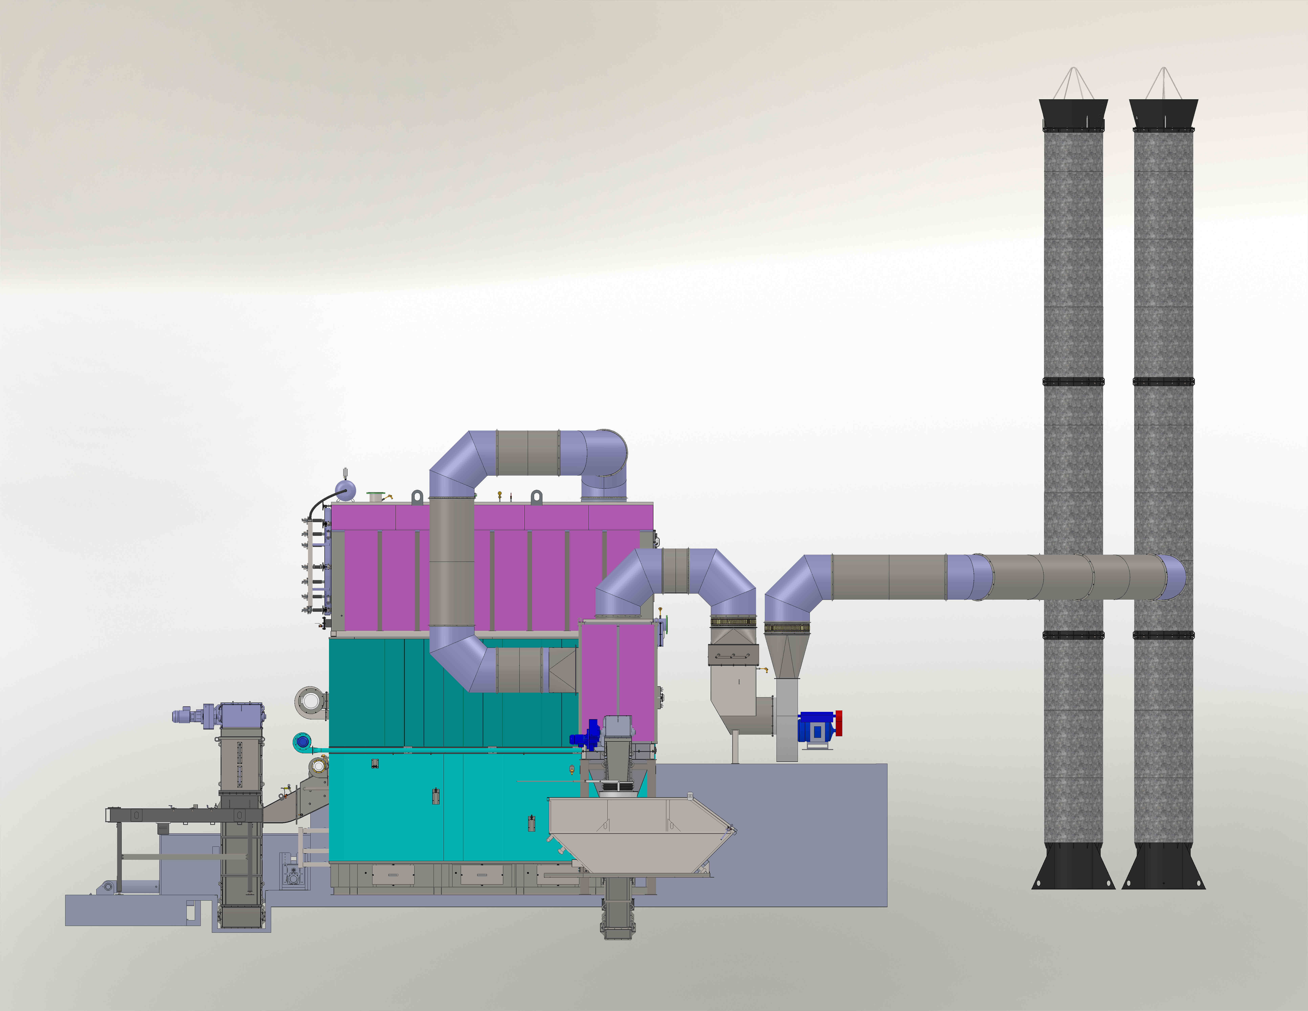
Планировочные решения размещения оборудования (виды сбоку)

Slide 5
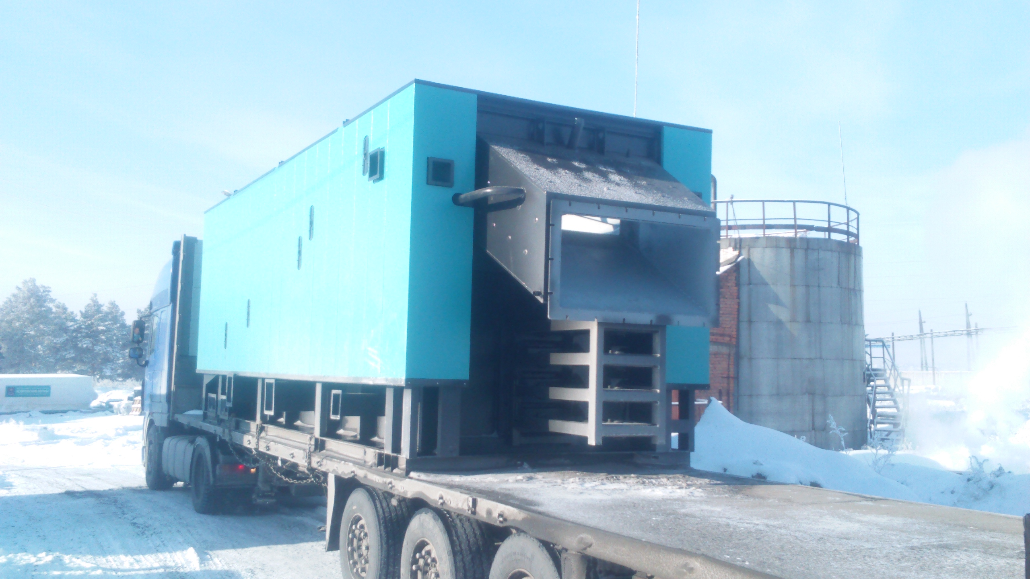
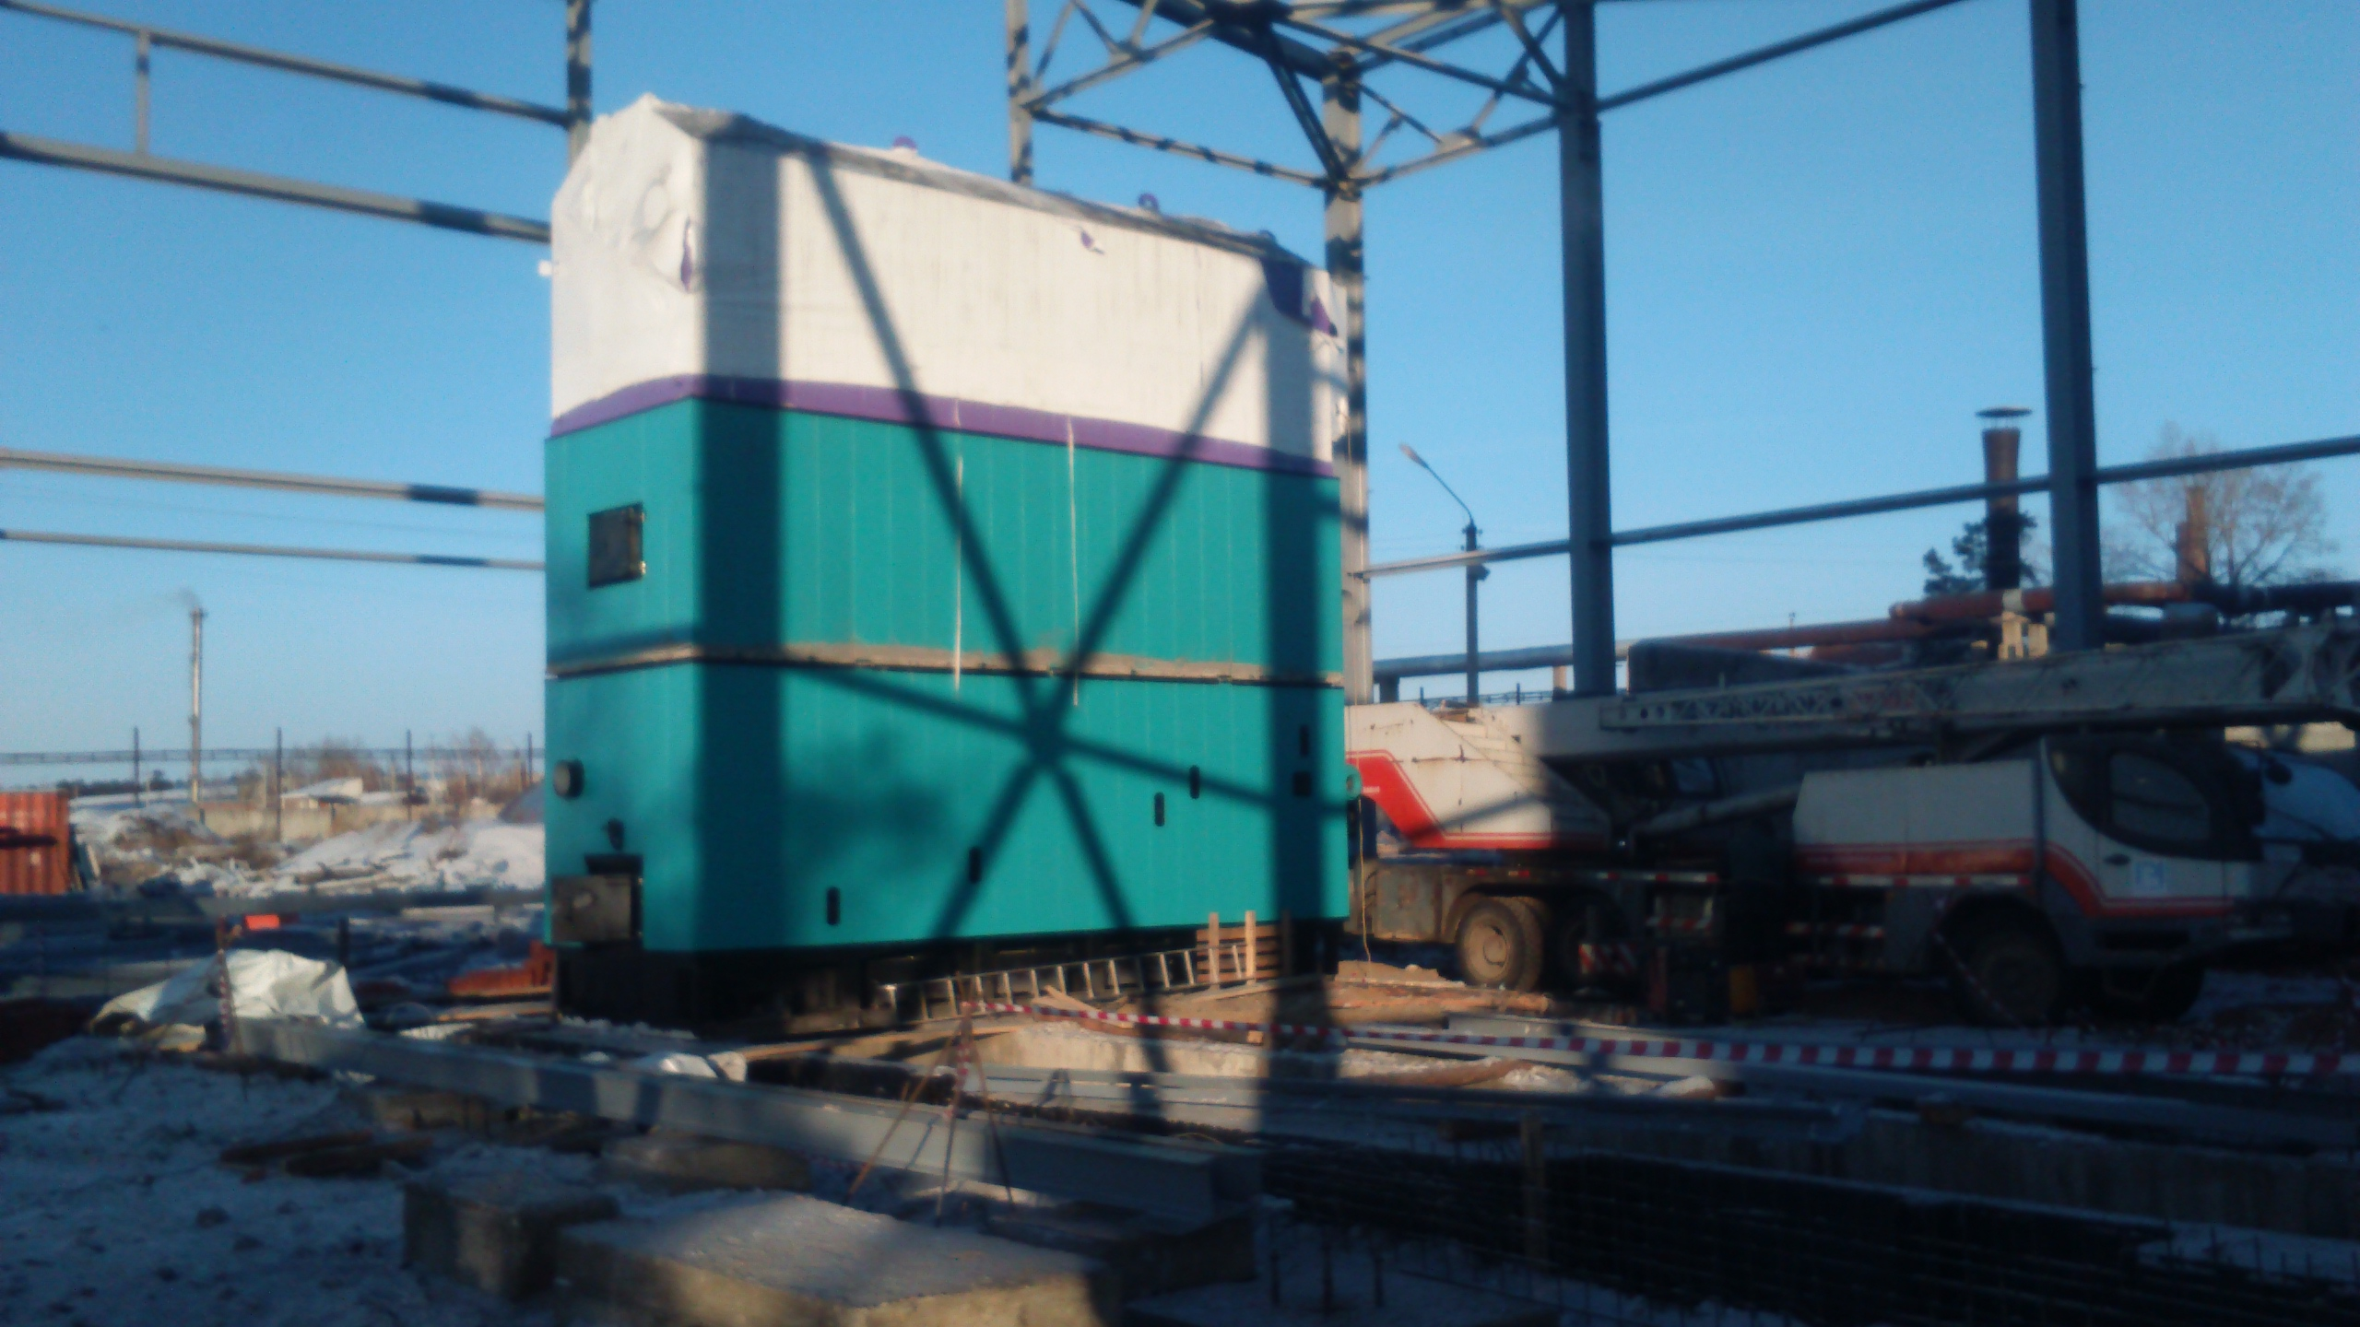
Доставка и сборка основных крупногабаритных блоков

Slide 6
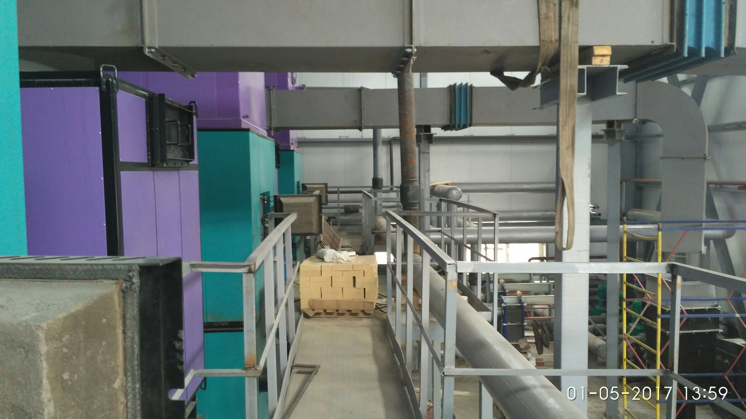
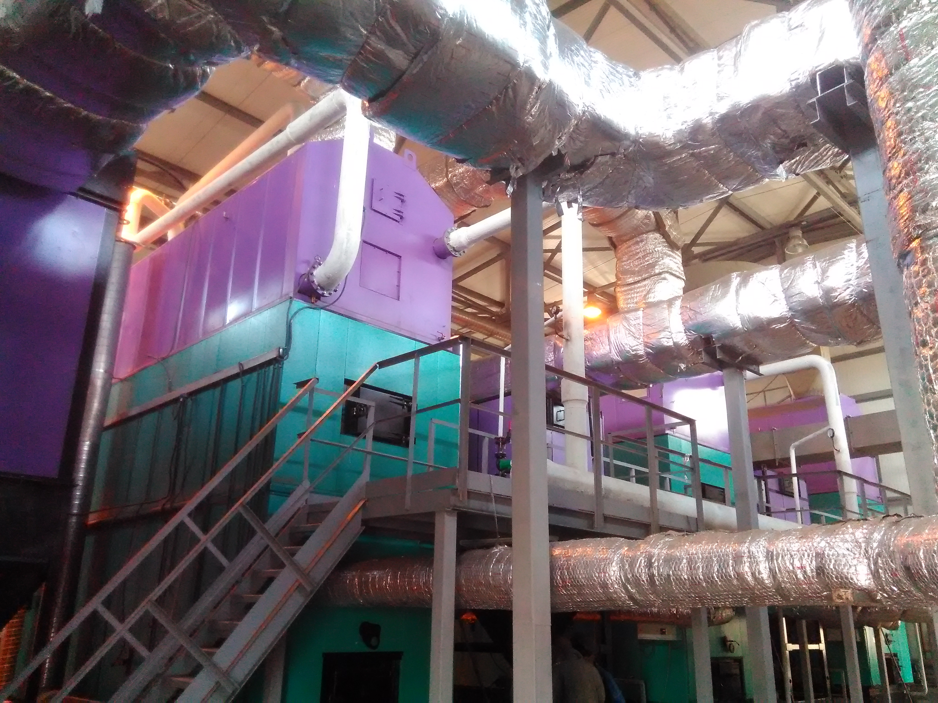
Монтаж котельно-вспомогательного оборудования, тепломеханической части и управляющих систем

Slide 7
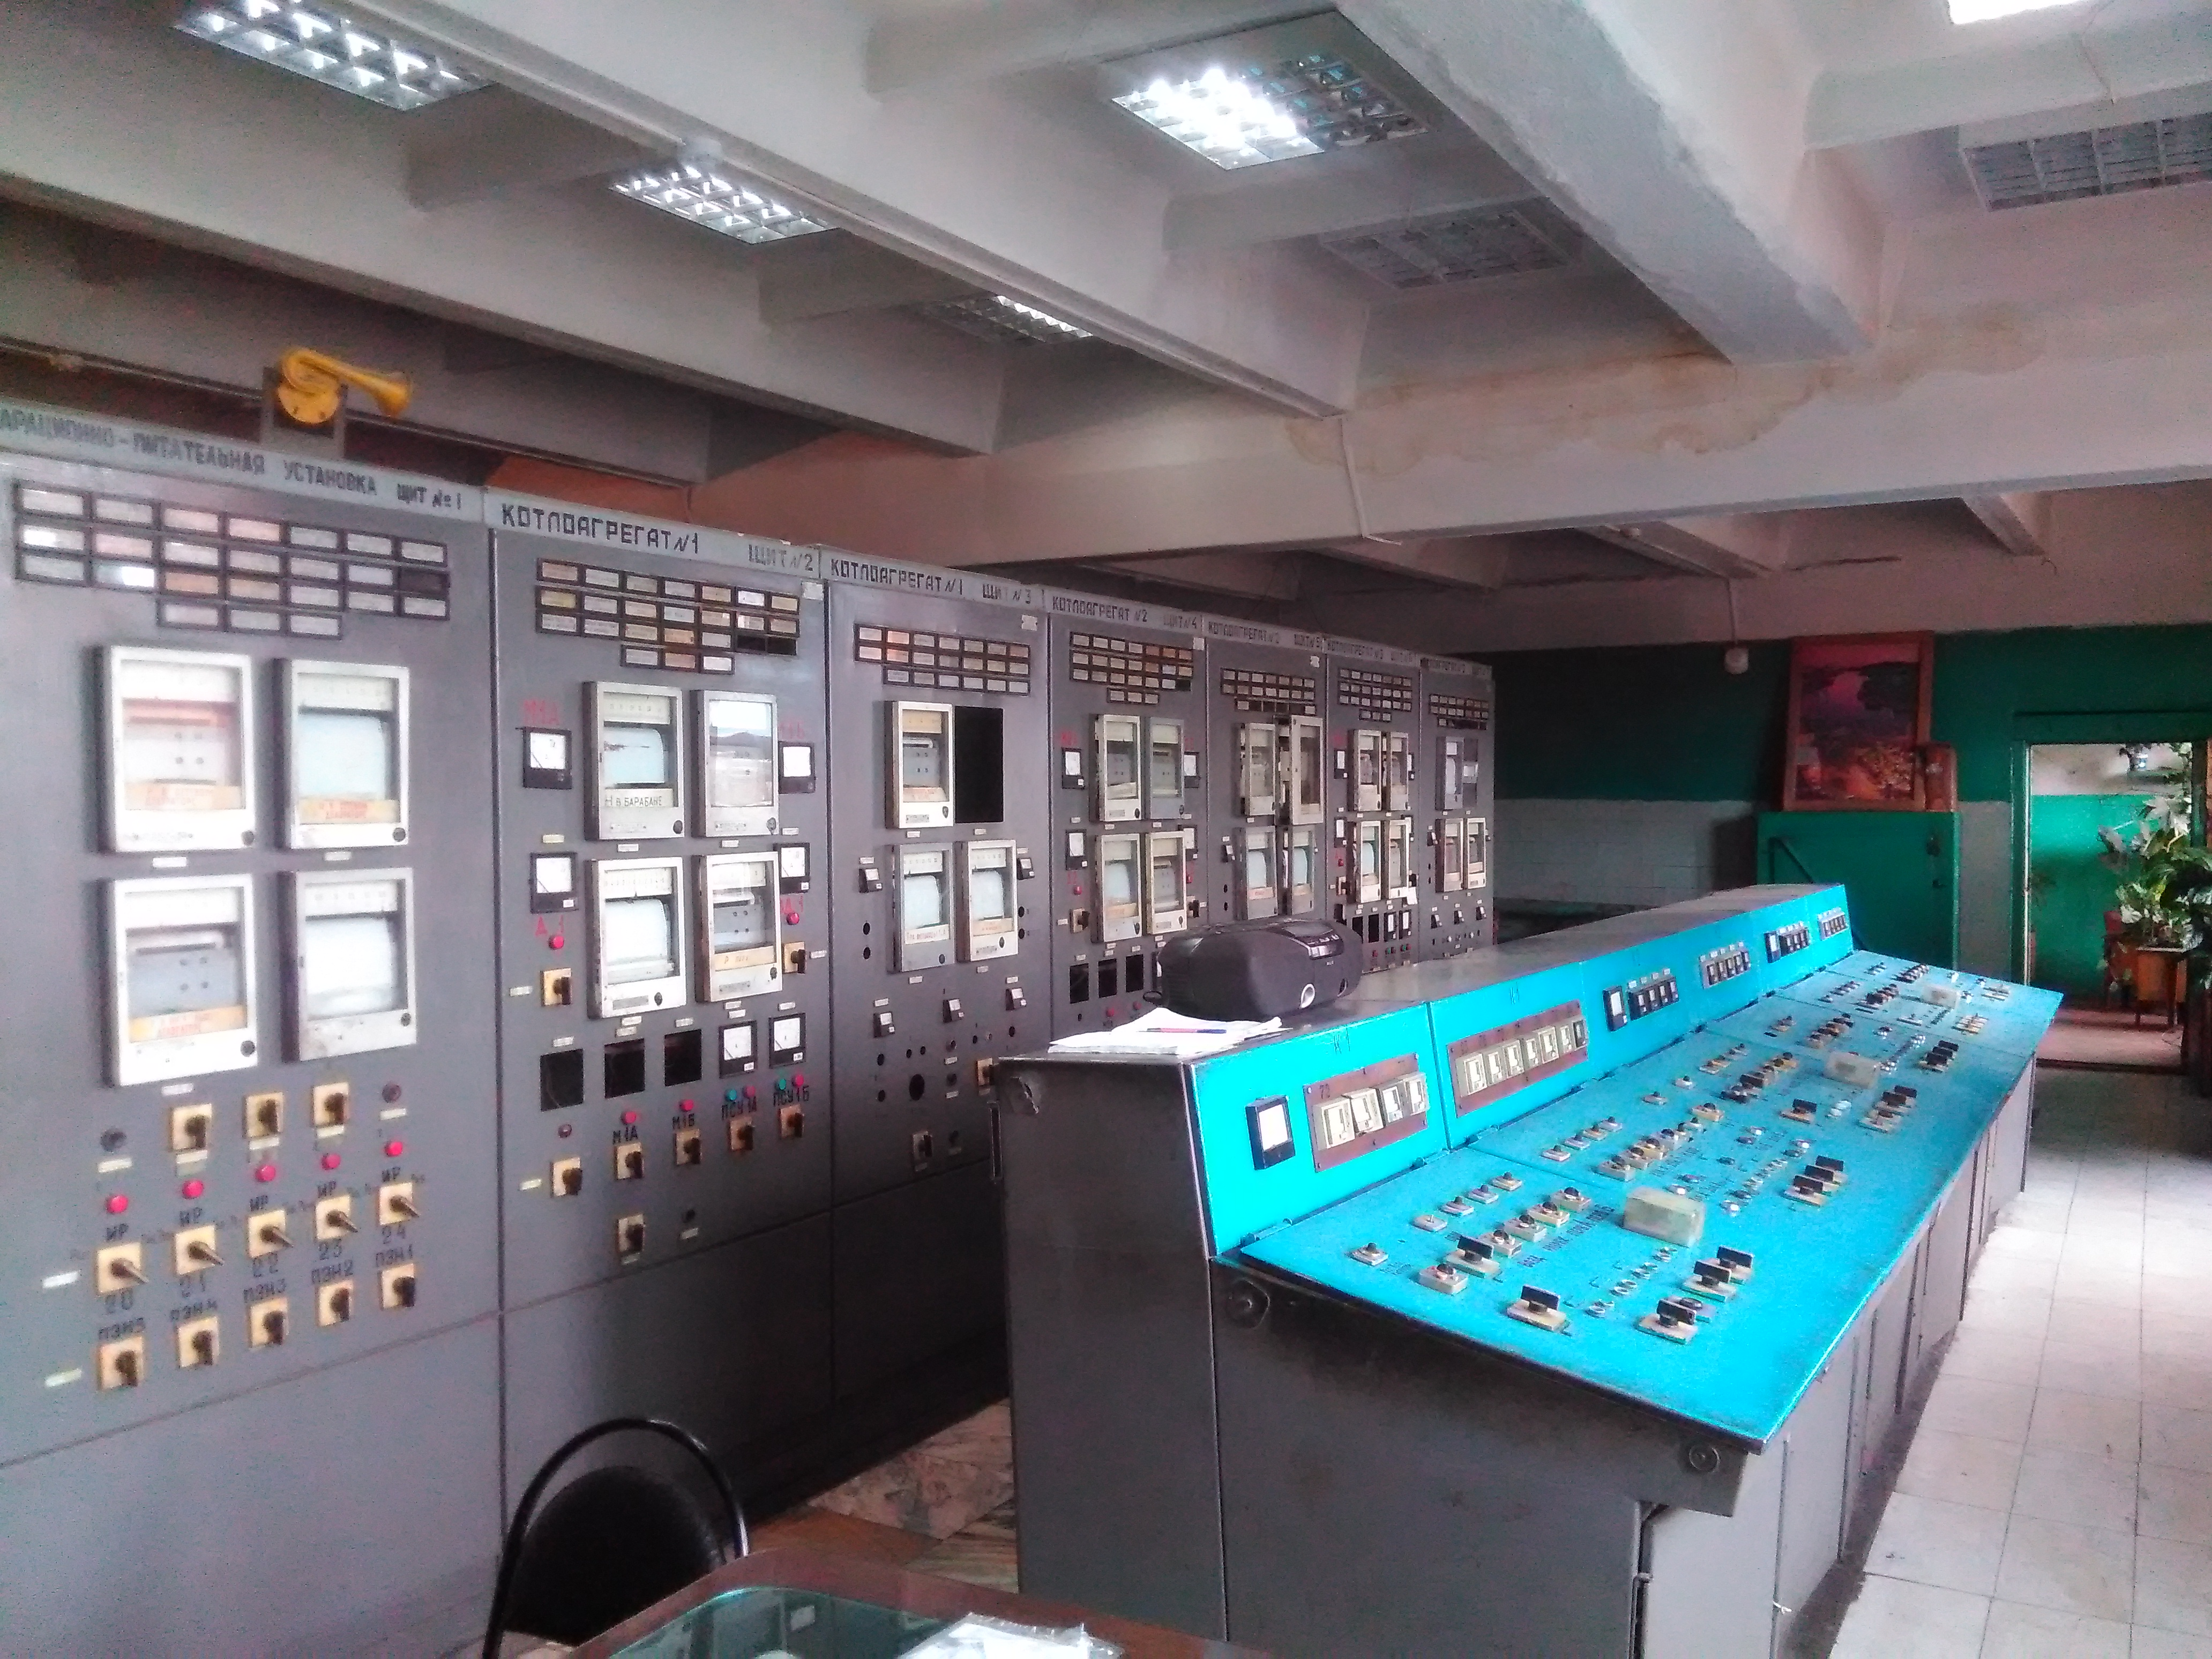
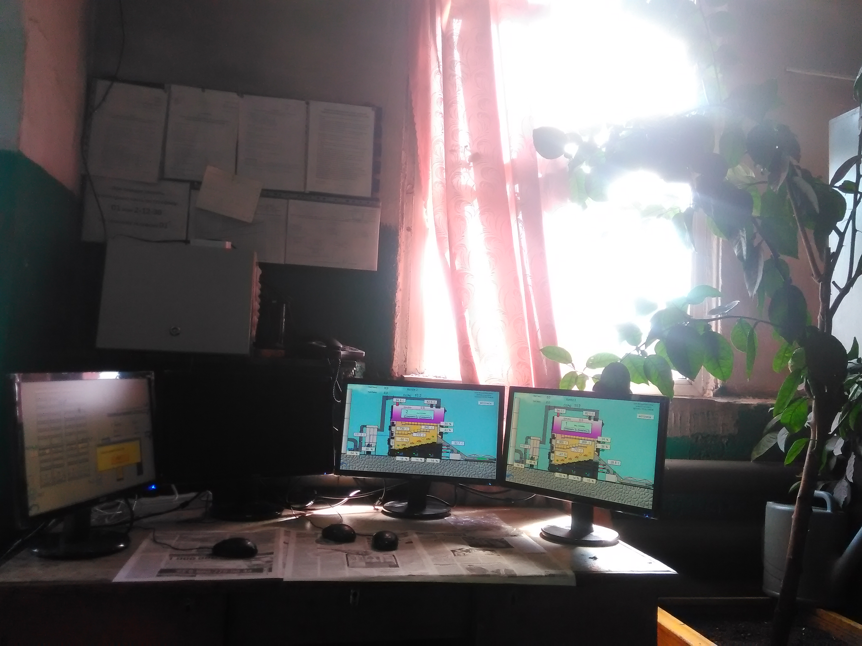
Организация рабочих мест операторов котельной

Slide 8
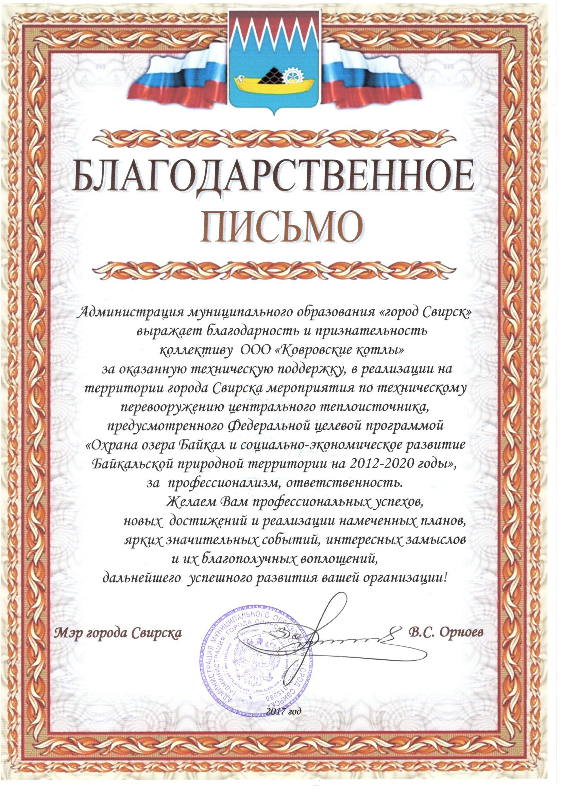
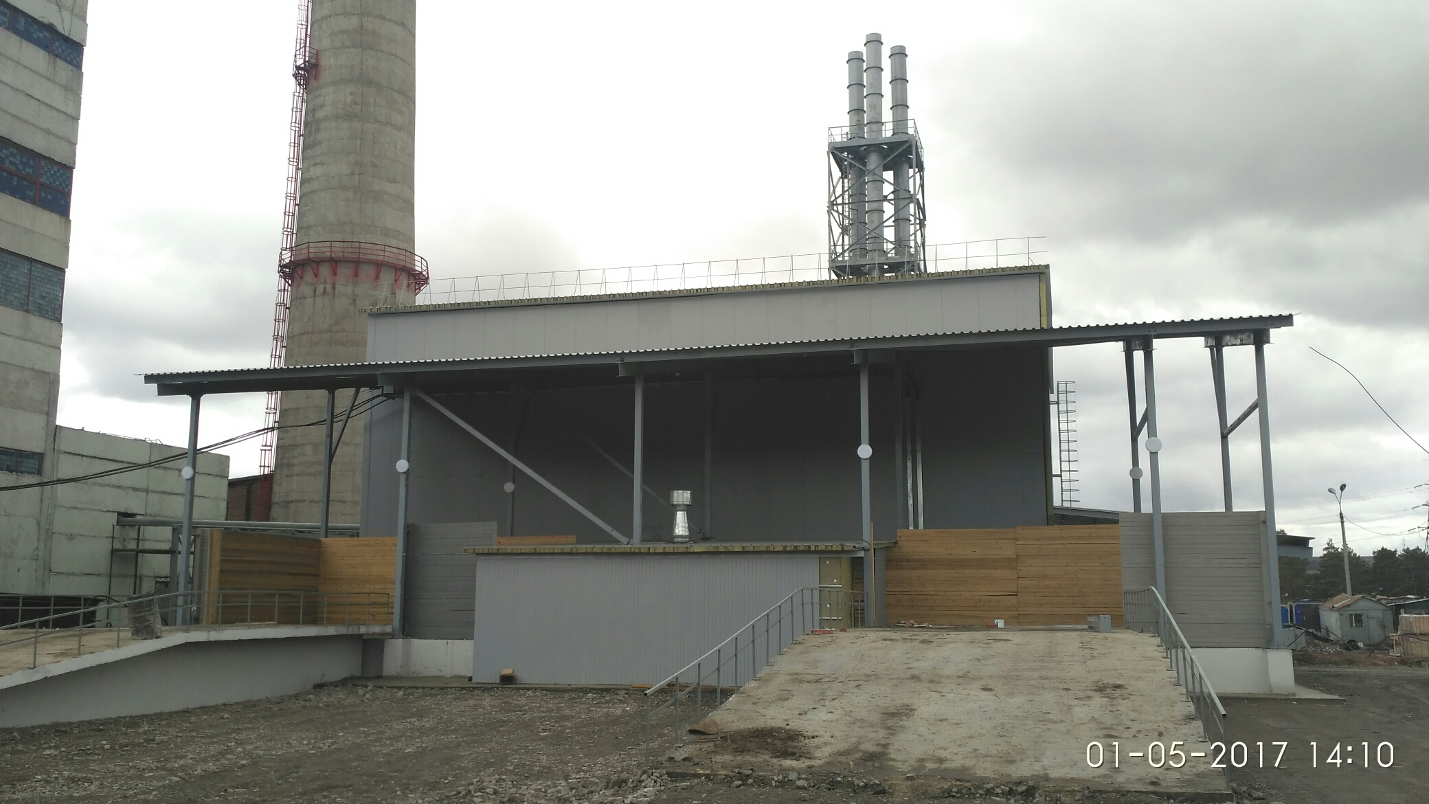
Котельная 15 МВт на щепе в ЖКХ (Иркутская область, 2017 год)

Slide 9
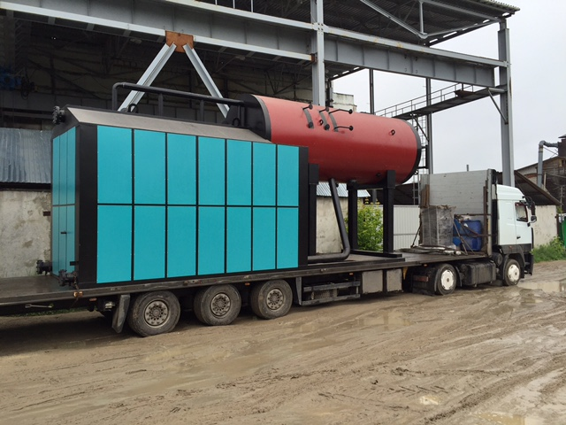
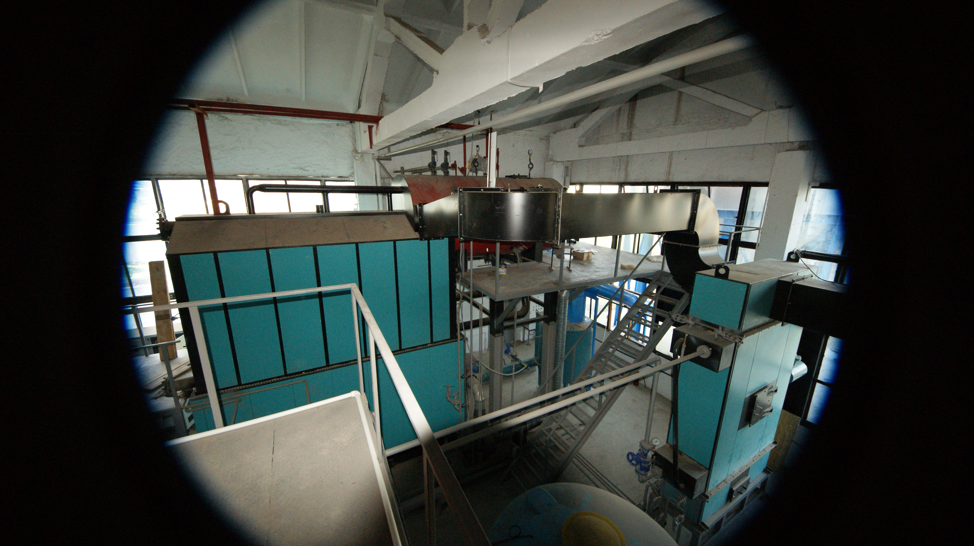
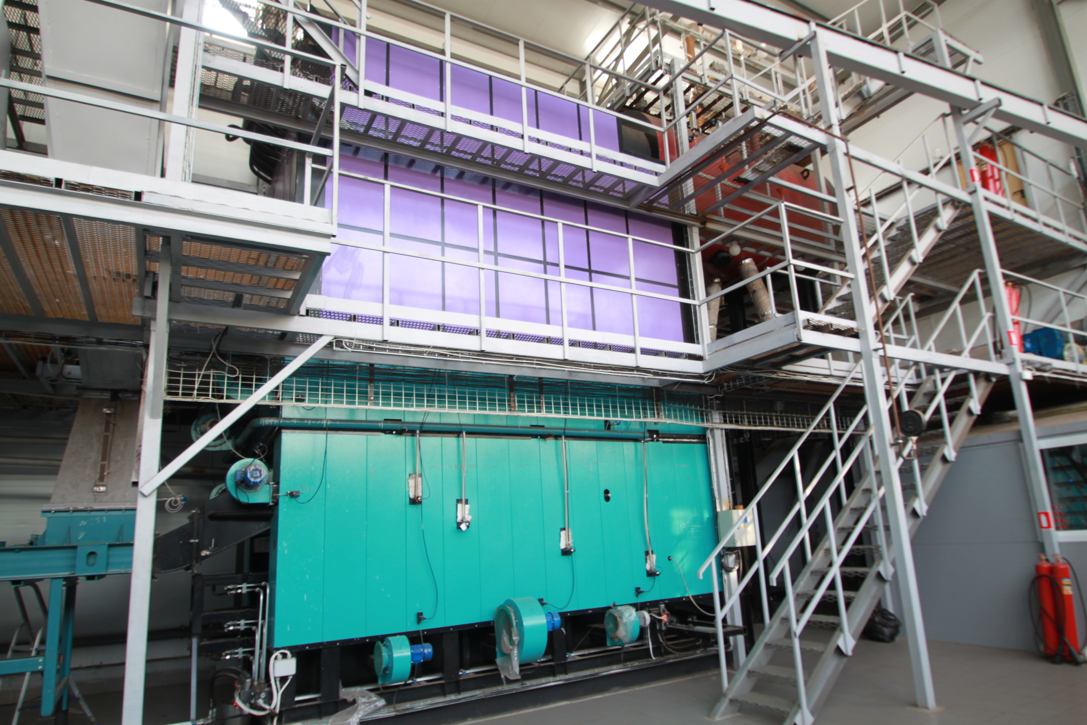
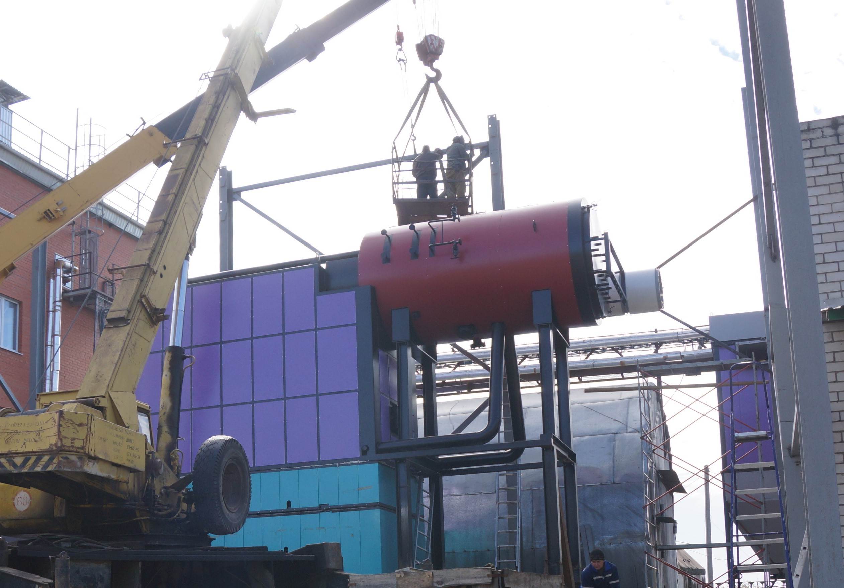
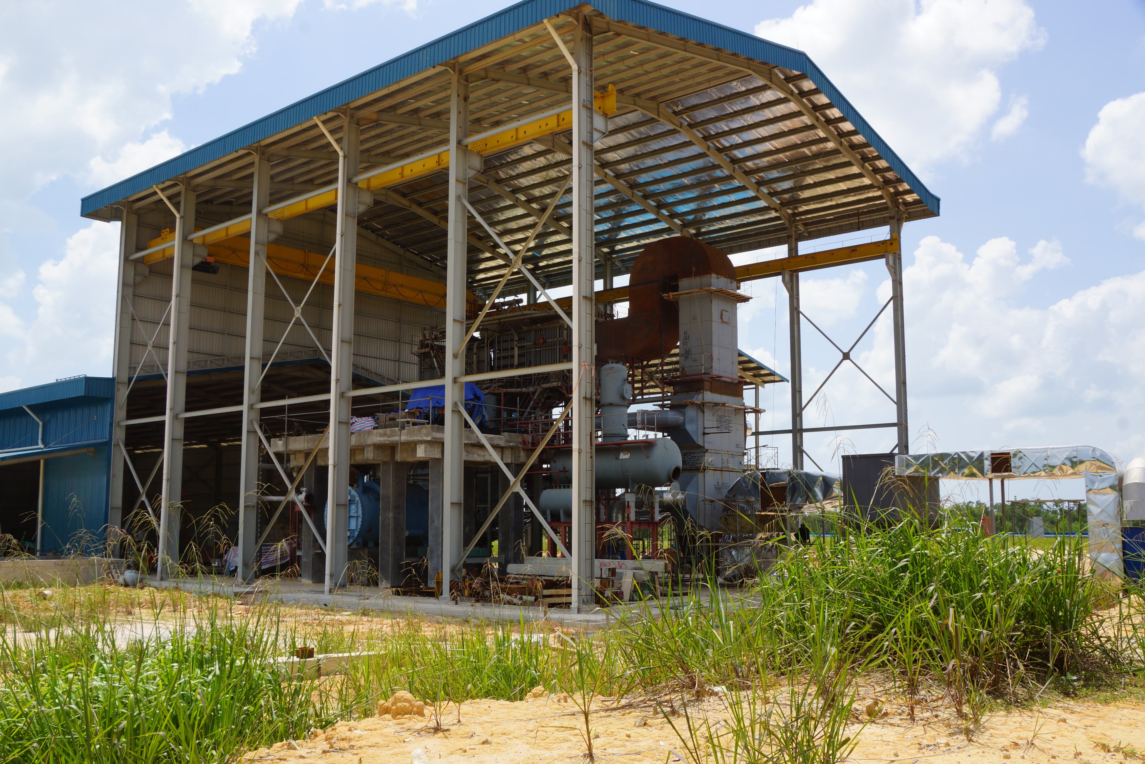
Паровые котельные на щепе: 1,6 тонн пара/час (Липецкая обл., 2014 г.) 2,0 тонн пара/час (Ставропольский край, 2015 г.) 5,0 тонн пара/час (Орловская обл., 2015 г.) 25 тонн пара/час (Индонезия, 2016 г.)

Slide 10
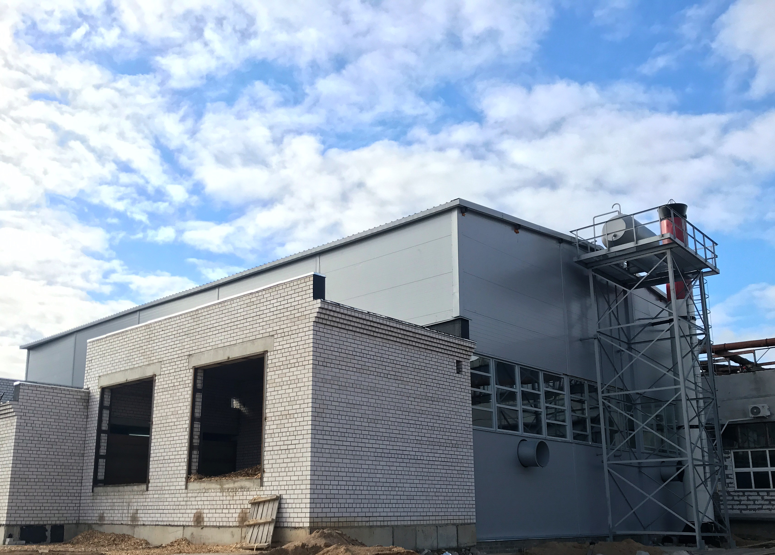
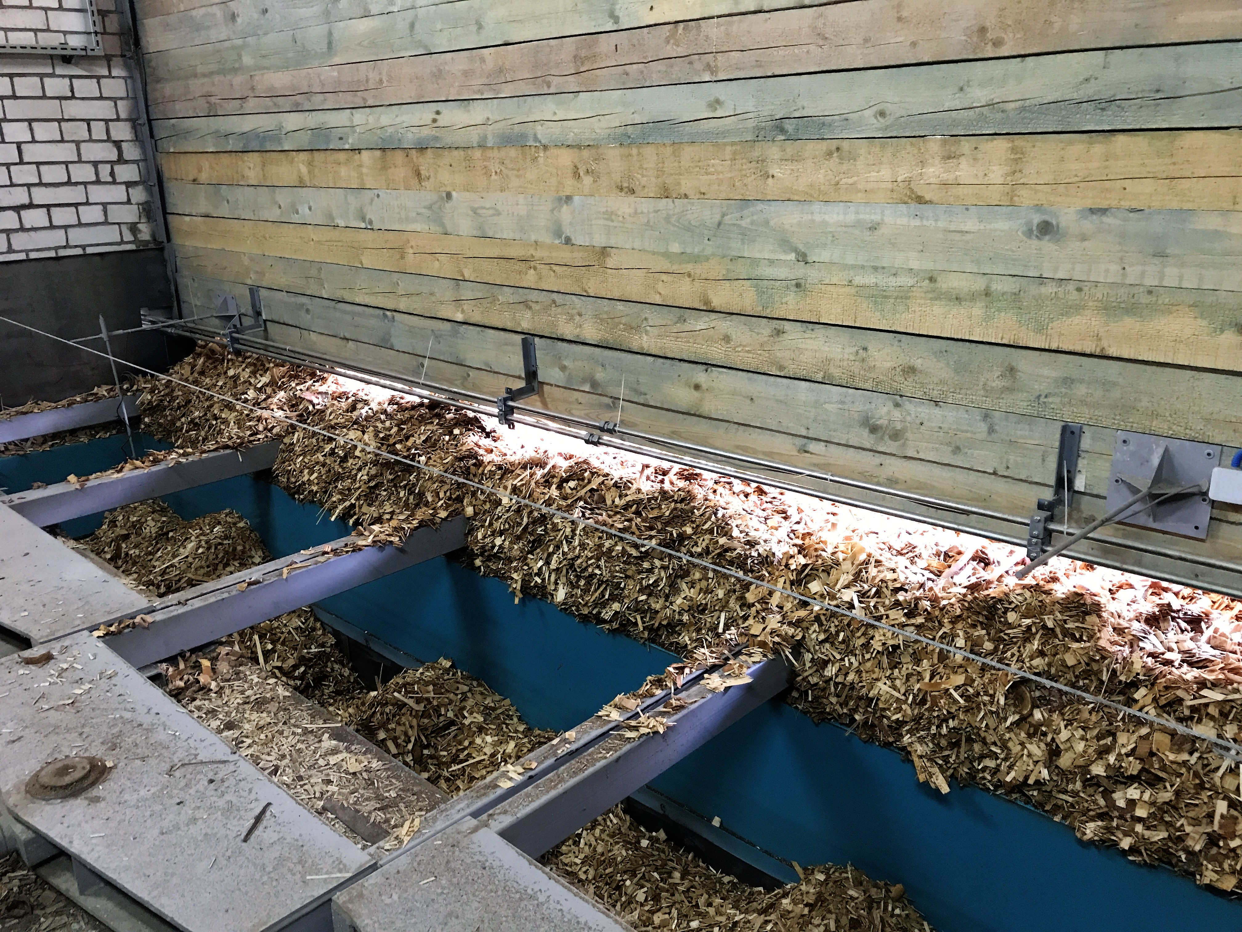
Термомасляная котельная 3,6 МВт на щепе (Смоленская область, 2018 год)

Slide 11
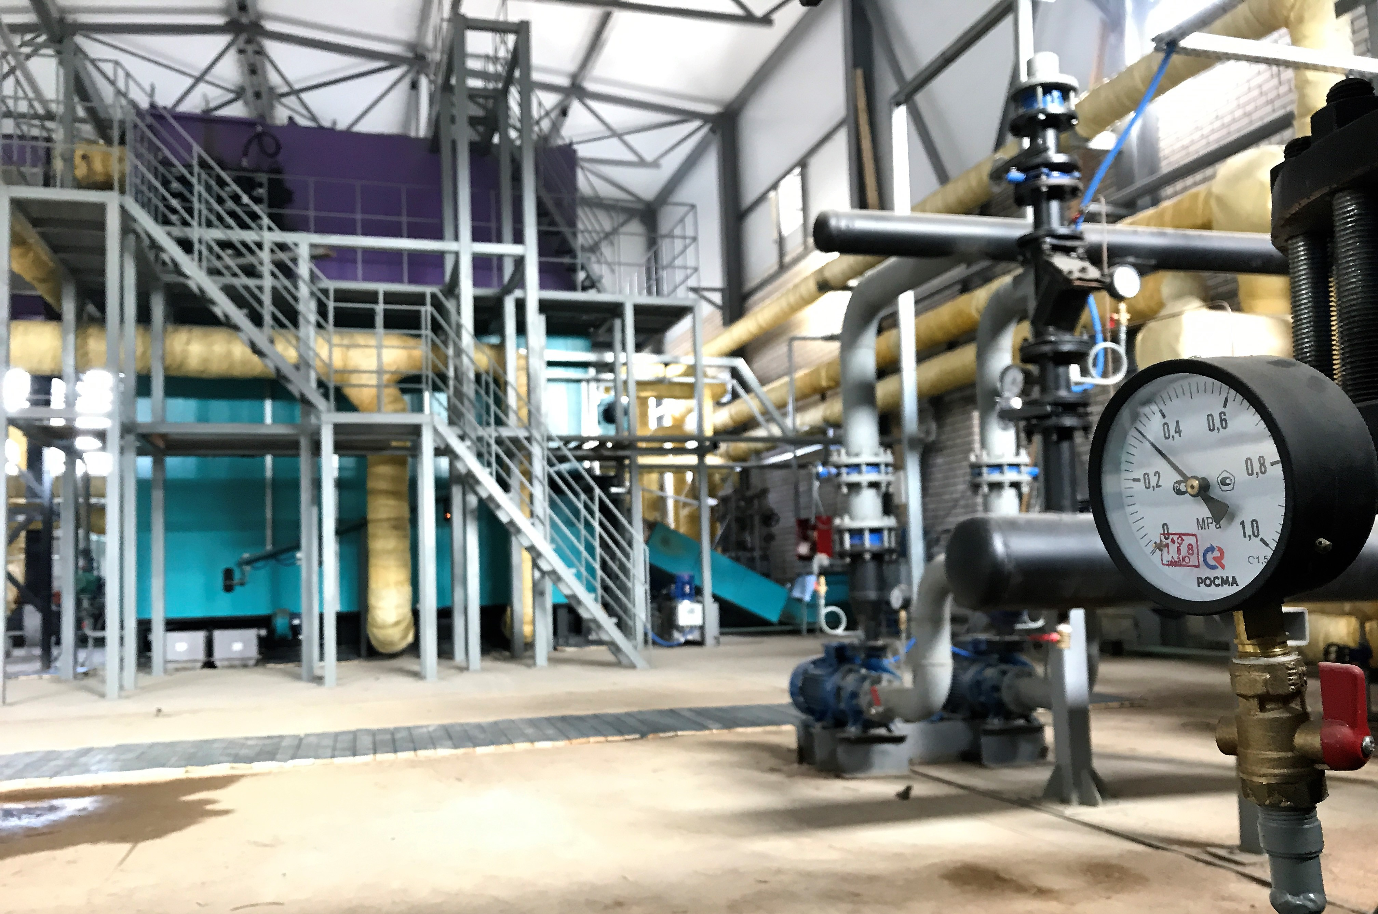
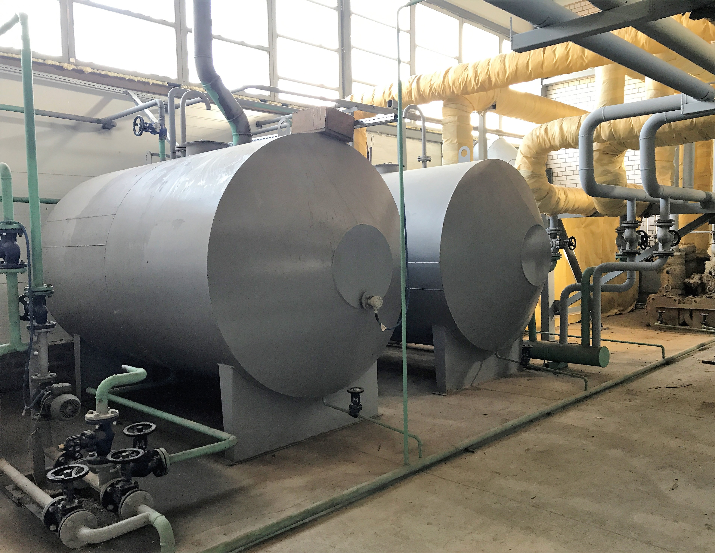
Термомасляная котельная 3,6 МВт (Смоленская область, 2018 год)

Slide 12
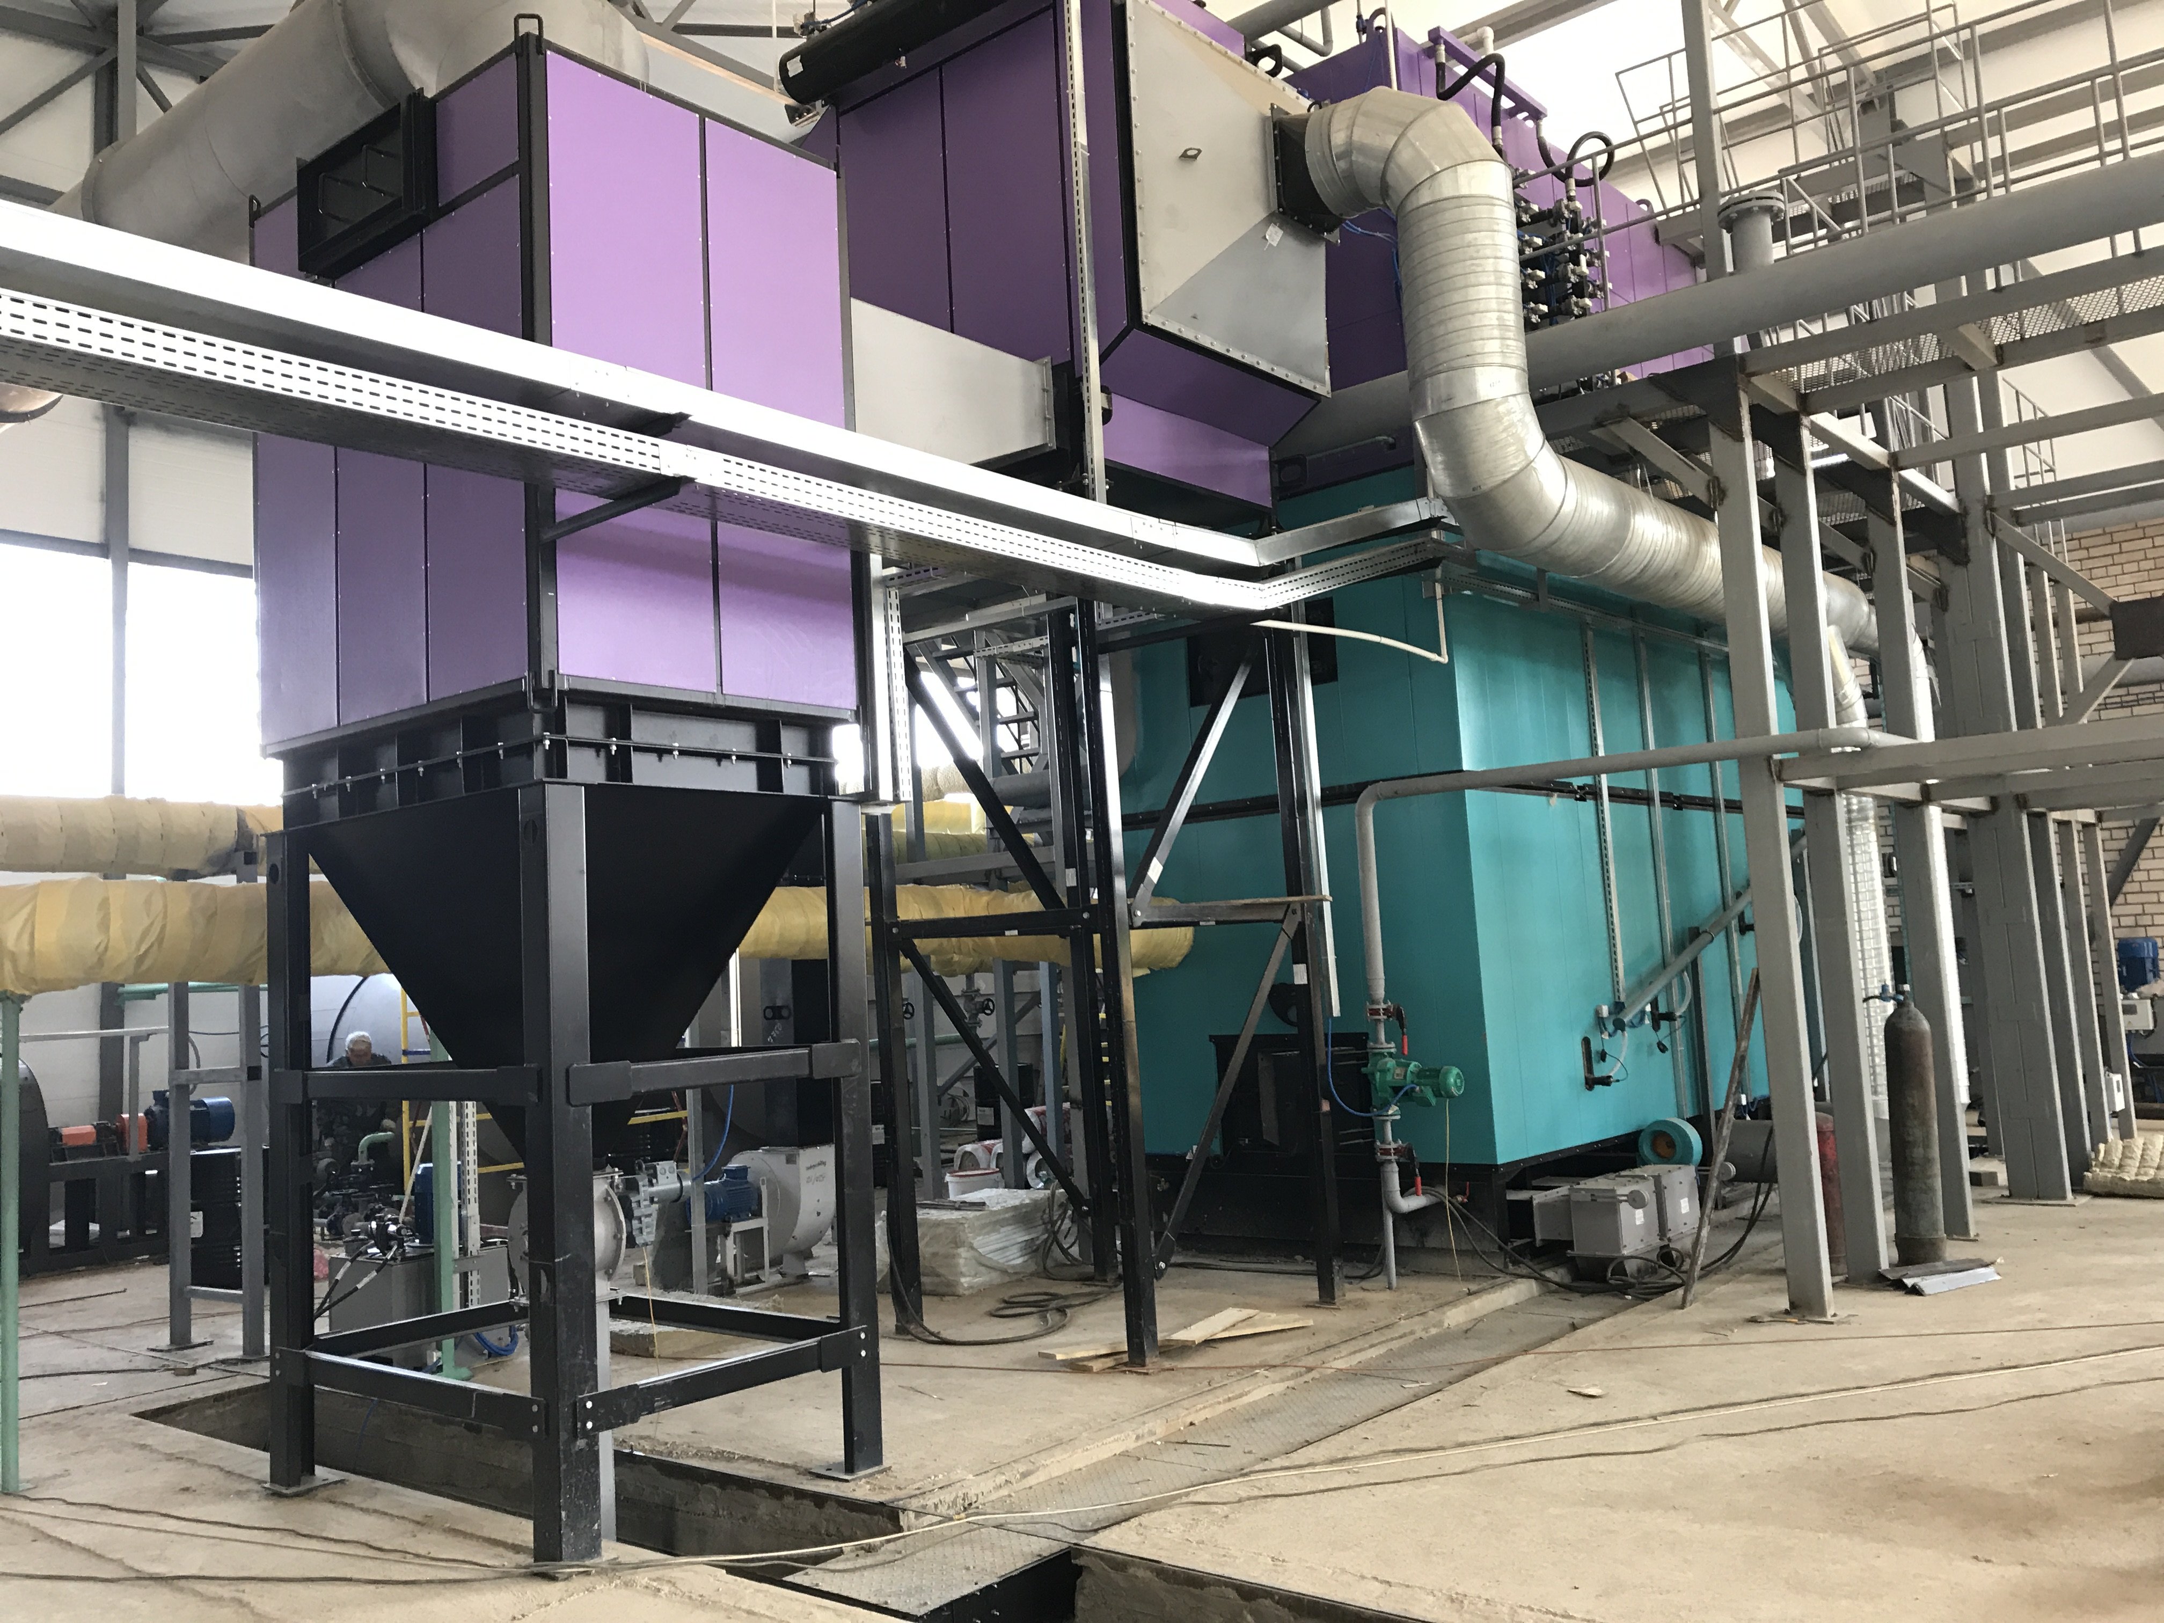
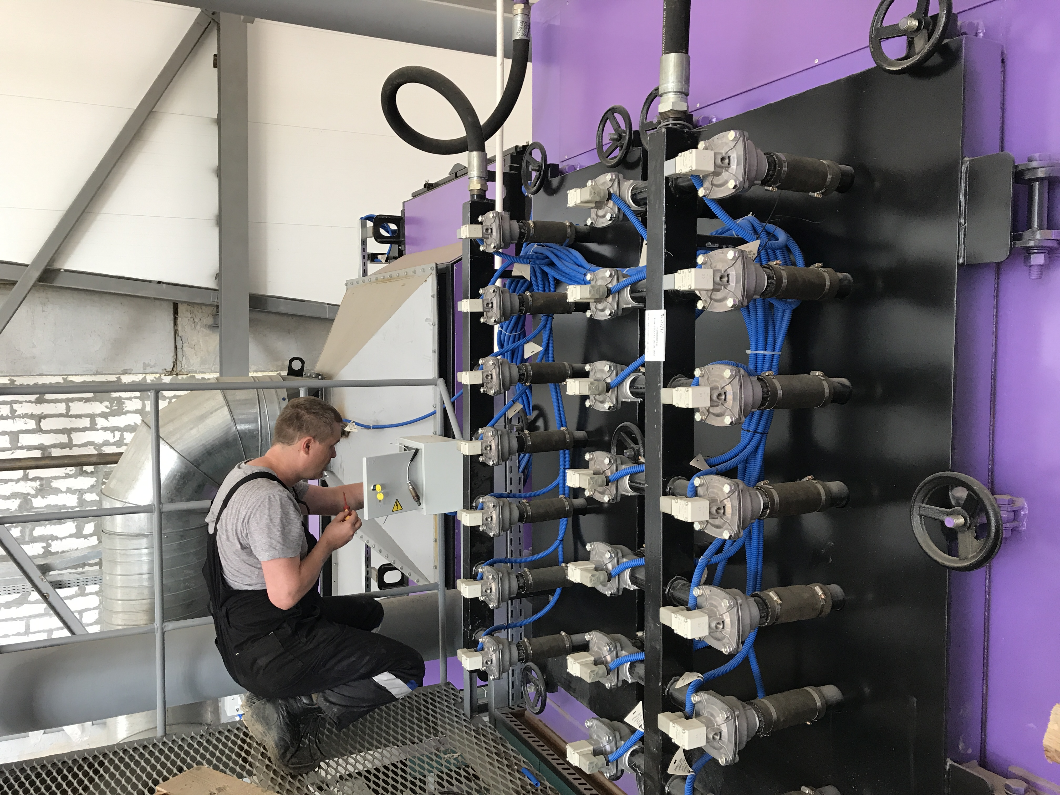
Термомасляная котельная 3,6 МВт (Смоленская область, 2018 год)

Slide 13
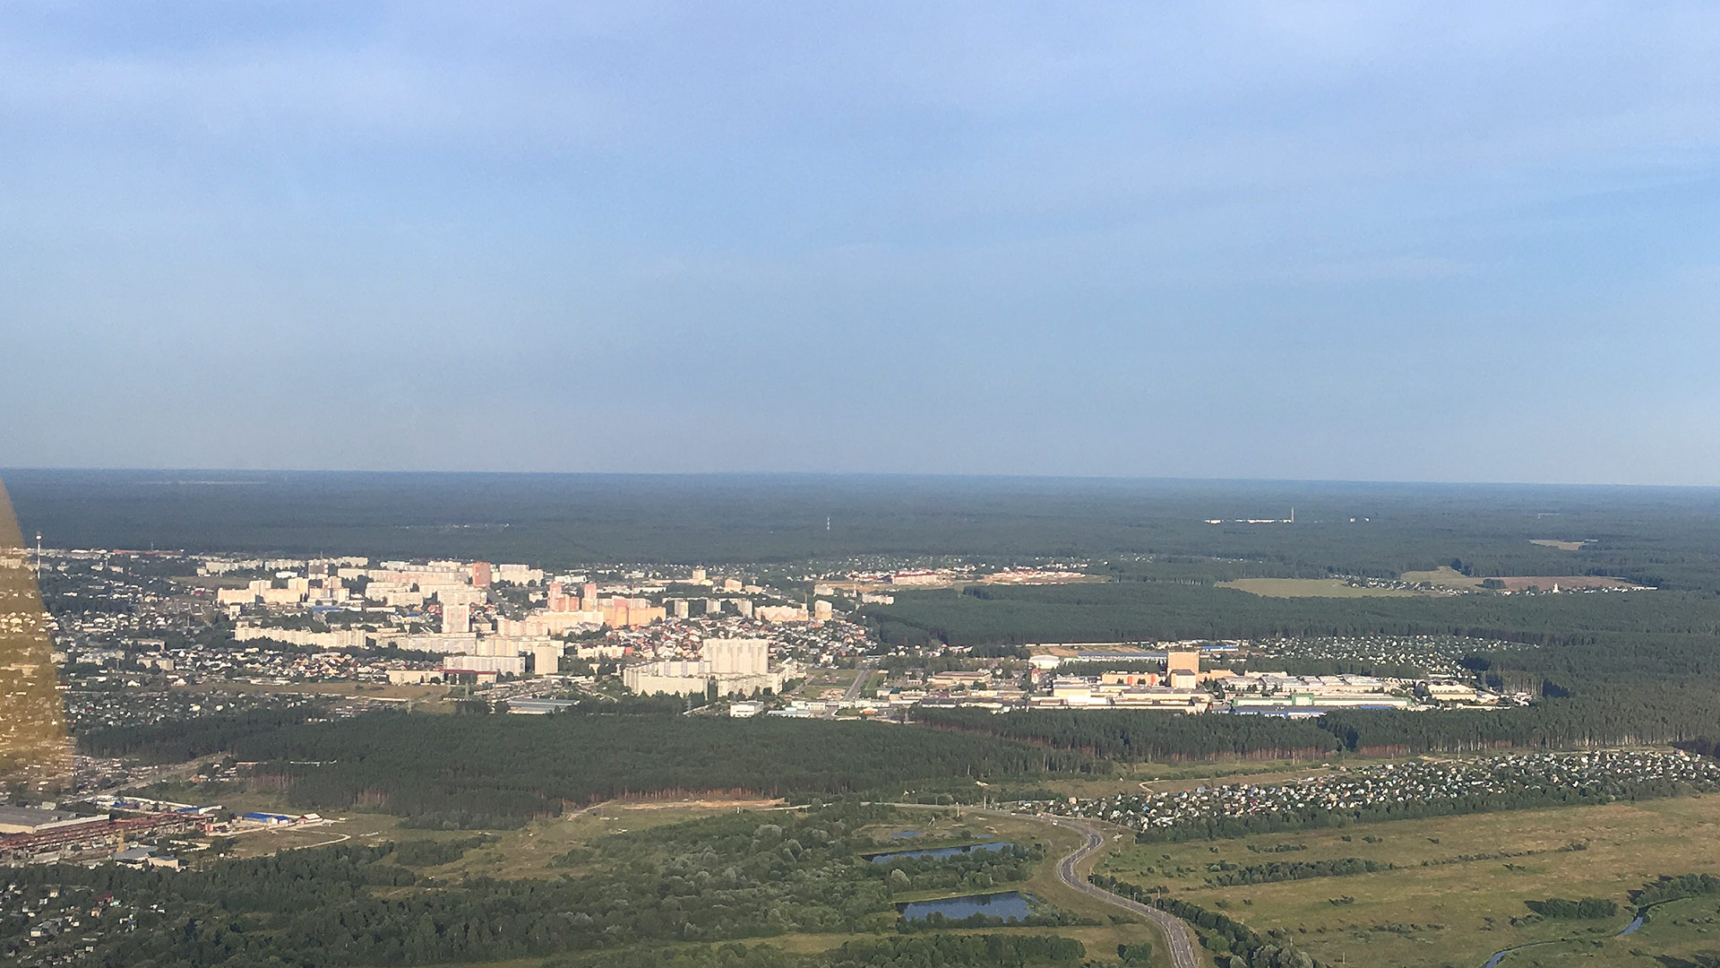
СПАСИБО ЗА ВНИМАНИЕ !
Группа компаний «КОВРОВСКИЕ КОТЛЫ»
+7 (49232) 444-88, 616-96, 310-36
8 (800) 222-9000
www.termowood.ru
Notes:
Спасибо большое за Ваше терпение! Если модератор не против, а еще остались вопросы, то я попробую на них ответить.

